Slide 1
運用購物年金作招募
Recruiting With the Shopping Annuity™
Kawae Cheung
高級顧問經理級
Director
四個佣金週期共賺取HK$138,000
HK$138,000 in 4 Commission weeks
本簡報中提到的收入等級純屬舉例說明，無意代表美安香港超連鎖™店主的一般收入，也無意表示任何超連鎖™店主皆可賺取同等收入。美安香港超連鎖™店主的成功與否，取決於其在發展事業時的努力、才能與投入程度。
The income levels mentioned in the following presentation are for illustration purposes only. They are not intended to represent the income of a typical Market Hong Kong UnFranchise ™Owner, nor are they intended to represent that any given Independent UnFranchise ™ Owner will earn income in that amount. The success of any Market Hong Kong Independent UnFranchise ™ Owner will depend upon the amount of hard work, talent, and dedication which he or she devotes to building his or her Market Hong Kong Business.

Slide 2
運用購物年金作招募
™
香港

Slide 3
傳統的年金：
你必須額外支付款項以獲取年金。例如長俸
購物年金™ 你只需要將日常花費的項目轉移至 HK.SHOP.COM購買，你便可以累積購物年金。
Notes:
TRAINERS NOTES講師備註
This is a wrap up slide – a chance for you to summarize the key points side by side.這張投影片是小結論，你可以再度說明重點。

Slide 4
甚麼是年金？
一個固定款項在指定時間供款，年期到後才能領取。目的是保障供款者退休之後的生活

Slide 5
年金
種類 | 保險公司/銀行 | 政府
投資 | HK$5,000/月，供20年 | 100萬/一次性
年齡 | 35歲 | 65歲
每月入息 | HK$20,000/ @65-85歲 | HK$5,500

Slide 6
收入與家庭
支出統計
每月平均每家戶賺取：
HK$30,000
每月平均每家戶消費：
HK$27,627
來源：香港特別行政區政府統計處
Notes:
人口及家庭統計
http://www.statistics.gov.hk/pub/B10600082015XXXXB0100.pdf
家庭支出調查
http://www.statistics.gov.hk/pub/B11303012015AN15B0100.pdf

Slide 7
購物年金就是

Slide 8
這是一場
消費與創業模式的革命

Slide 9
投資收入
儲蓄收入
打工收入 45年計劃
股市基金
銀行
2到3年計劃
創造源源不斷的業績點數
投資
儲蓄
$30,000
支出
$27,627
美安超連鎖事業
每月平均每家戶消費：
$27,627
永續收入
MPCP(管理業積紅利計畫)

Slide 10
用購物年金帶動消費革命
家庭平均
儲蓄3.6萬
家庭平均
支出32.4萬
10%
投
資
理
財
5%
現
金
回
贈
5%
1,800
家庭收入
一年36萬
16,200
90%

Slide 12
如何開始建立購物年金？
完成購物年金評量表
在以下網址下載www.shoppingannuity.com
步驟1：分析你的消費完成購物年金評量表和購物智囊，分析你的購物習慣，以便找出還可轉至SHOP•COM消費的機會，以增加你的購物年金。固定在SHOP•COM上購物並定期管理你的購物年金，你得以省時、省錢並持續地轉消費為收入！
購物年金評量表將協助您確認：
你的每月固定消費
根據不同的節日，找出你的年度消費金額（例如：母親節、慶生、週年紀念等等）
協助你改變消費方式，將採購活動轉為到你自己的HK.SHOP.COM網站進行消費，以落實購物年金。

Slide 13
第一個要改變的人是？
開始改變你的購物習慣

Slide 14
我如何改變？
步驟2：找出更多產品並做轉換 - 找出可由夥伴商店購買的其它產品和可累積購物年金的美安獨家品牌。你找到的產品越多，你能累積的購物年金就越多。

Slide 15
獨家代理
品牌
更優質
產品
更優惠
價格
現金回贈
現在就開始找出那些你可以在美安購買的產品，並停止購買其他品牌，如此才是真正落實購物年金。
Notes:
TRAINERS NOTES:
Best of all, we aren’t asking you to sacrifice quality or price. Our exclusive brands are superior products, with better prices than the competition and we pay you Cashback for purchasing them.
Not to mention, by choosing these superior products, you are funding your Shopping Annuity

Slide 16
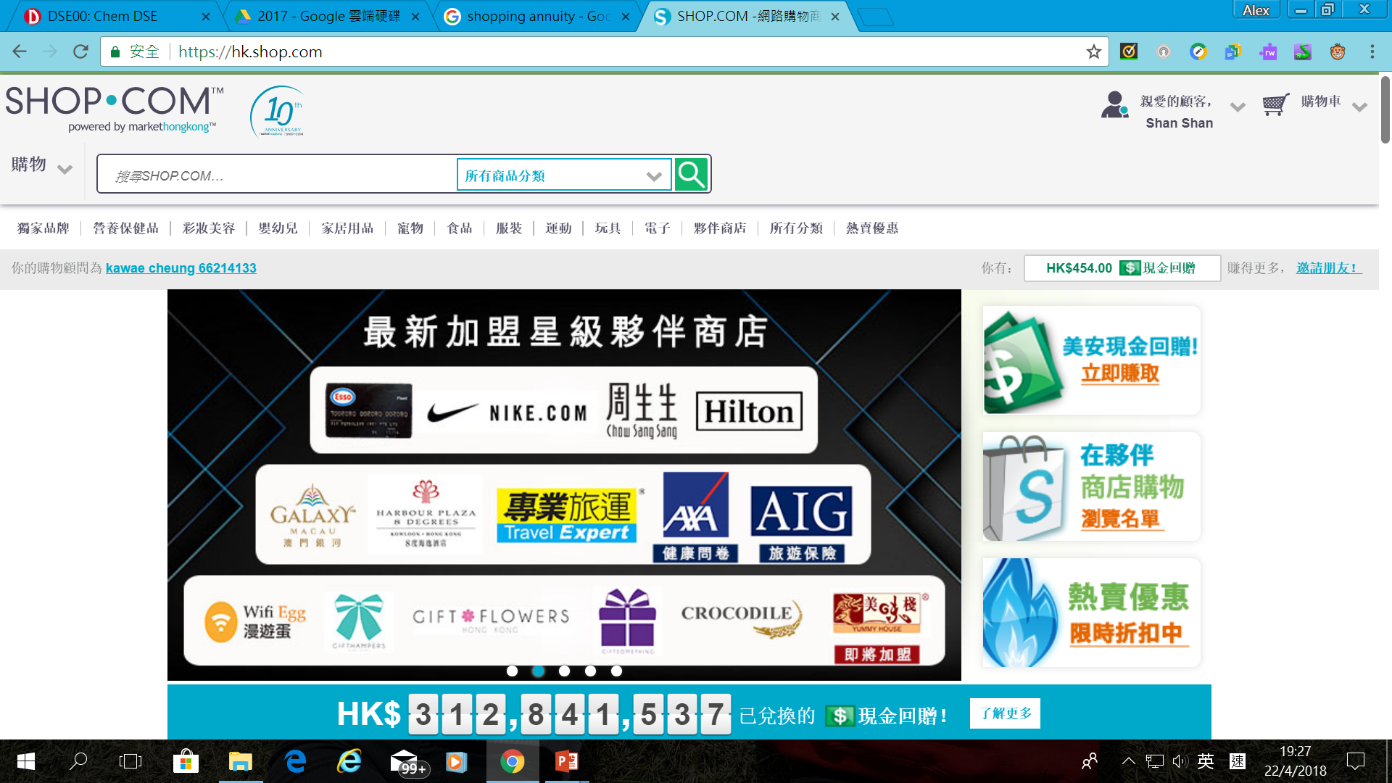
將你現在透過其他購物管道
所購買的用品，
改為前往你自己的 HK.SHOP.COM
夥伴商店購買同樣的用品
夥伴商店購物

Slide 17
旅遊相關之夥伴商店
2.00%現金回贈
2.00%現金回贈
澳門威尼斯人度假村酒店
2.00%現金回贈
3.00%現金回贈
2.00%現金回贈
2.00%現金回贈
2.00%現金回贈
3.00%現金回贈
希爾頓酒店集團
2.00%現金回贈
2.00%現金回贈
安盛旅遊保險
5.00%現金回贈
AIG Travel Insurance
8.00%現金回贈
2.0% 現金回贈
5.00%現金回贈
3.0%IBV
致信旅遊
Singli Luggage
千禧國際酒店集團
2.00%現金回贈
3.00%現金回贈
2.00%現金回贈
3.00% 現金回贈

Slide 18
日常消費之夥伴商店
Apple Store HK
All Sole Footware
3.0% 現金回贈
2.00% 現金回贈
3.00% 現金回贈
2.00% 現金回贈
Baby K 生活百貨
2.0% 現金回贈
3.00% 現金回贈
5.00%現金回贈
2.00%現金回贈
2.00%現金回贈
BB用品補給站
4.00% 現金回贈
3.0% IBV
2.00%現金回贈
20.00% 現金回贈
2.00%現金回贈
日本樂天市場
6.00% 現金回贈
4.00% 現金回贈
2.00%現金回贈
3.00% 現金回贈
5.00% 現金回贈
4.00% 現金回贈
3.00%現金回贈
5.00% 現金回贈
2.0% 現金回贈
ProBikeKit單車裝備
5.00%現金回贈
3.00% 現金回贈
4.00% 現金回贈
2.00%現金回贈
2.00%現金回贈
6.00% 現金回贈
沙田電業
3.0% 現金回贈
2.00%現金回贈

Slide 19
飲食相關之夥伴商店
慶典私房菜
一口沙嗲
4.00% 現金回贈
10.00% 現金回贈
5.00% 現金回贈
2.00%現金回贈
4.00% 現金回贈
牛石料理
Café 8 Degrees
2.00%現金回贈
5.00% 現金回贈
2.00%現金回贈
8度海逸酒店
The One Bakery
3.0% 現金回贈
4.00% 現金回贈
7.00% 現金回贈
3.0% 現金回贈
旦哥火鍋
4.00% 現金回贈
5.00% 現金回贈
2.00%現金回贈
4.00% 現金回贈
5.00% 現金回贈
5.00% 現金回贈
2.00%現金回贈
2.00%現金回贈
5.00% 現金回贈
5.00% 現金回贈
尚鮮日式燒肉漁市場
4.00% 現金回贈
2.00%現金回贈
5.00% 現金回贈
2.00%現金回贈
5.00% 現金回贈
皇苑海鮮酒家
利得福
7.00% 現金回贈
5.00% 現金回贈
2.00%現金回贈
COFFEE N TEA SUPPLIES COMPANY
5.00% 現金回贈
2.00%現金回贈

Slide 20
你本來就在消費
何不將你的消費轉為收入？

Slide 21
社交媒體
前所未有的世上最大引薦計劃

Slide 22
願意分享

Slide 23
在今天的銀行匯率下，你有這麼多現金作出投資嗎？
超連鎖™永續收入 | 4%的投資法則
$2,300/月 | $690,000
$11,500/月 (經理級) | $3,450,000
$34,500 / 月 (專業經理級) | $11,040,000
$76,600 / 月 (總顧問經理級) | $24,512,000
$138,000 / 月 (高級顧問經理級) | $44,850,000
$276,000 / 月 ( 副總裁級) | $92,000,000
超連鎖™收入
vs. 4%的投資法則
Notes:
TRAINERS NOTES:
The 4% Rule is a popular investment-income strategy that says as long as you withdraw no more than 4% of your initial portfolio, adjusted for inflation, on an annual basis during your retirement years, you shouldn't run out of money.
Take a look at what it would take to create a $4,600/month payment to yourself at retirement, following this rule. It would take $450,000 in the bank! Would you have that money saved up by retirement?
Most Americans are living paycheck to paycheck with little to no savings. How will they get it done? The answer is that most won’t, and therefore will never have the 4% rule as a viable retirement option.
With Market America, you could create a $4,600 / month asset as an executive coordinator or master coordinator. And even more, after 2-3 years of following our proven plan you could create a residual income of $1,420,000 / year. That is the equivalent of living off of 4% of a $5MILLION asset in the bank!
Think even further – if you built the UnFranchise as a way to enjoy residual income because you didn’t have the savings to participate in the 4% rule, now you can create the savings and earn both – the Residual Income from your UnFranchise and the 4% off the income you save!

Slide 24
世代傳承的資產
你有機會得以永久賺取每週HK$2300 - $27,600 的收入
你更可以將此收入留給你的家人以及後代
Notes:
TRAINERS NOTES:
How can you keep your hard earned assets in the family?
Your UnFranchise is a willable asset and can be willed to family and generations to come.

Slide 25
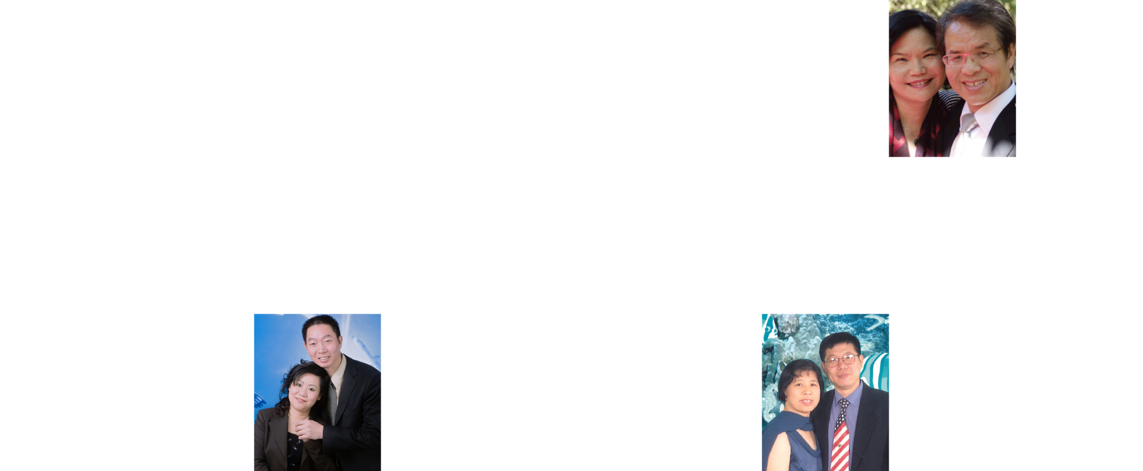
已賺取超過100萬美元的佣金收入
美安集團|SHOP.COM正在改變人們購物的方式； 每個人都可以透過打造自己的經濟達到財務獨立

Slide 26
™
香港

